Slide 1
Chương IV:
LIST CONTROLS

Slide 2
Chương IV: LIST CONTROLS
1.
List Controls
2.
ListBox
3.
CheckedListBox
4.
ComboBox
5.
Demo

Slide 3
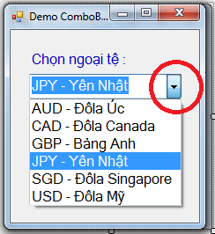
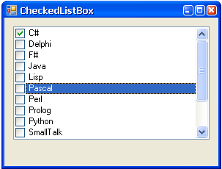
1. List Controls
Có 3 list controls
  ListBox
  CheckedListBox
  ComboBox

Slide 4
2. ListBox
ListBox
  Cung cấp một danh sách các item cho phép user chọn.
  ListBox cho phép hiển thị scroll nếu các item vượt quá vùng thể hiện của ListBox.
Properties
Items
SelectedItems
MultiColumn
Sorted
ListBox
SelectedIndex
Text
SelectedItem

Slide 5
2. ListBox
Method & Event
Method
ClearSelected
ListBox
GetSelected
SetSelected
Event
FindString
SelectedIndexChanged
SelectedValueChanged

Slide 6
2. ListBox
Thuộc tính
BorderStyle | Kiểu đường viền
DataSource | Tập dữ liệu vào điều khiển
DisplayMember | Tên của trường tương ứng với chuỗi trình bày trên điều khiển
MultiColumn | Cho phép trình bày danh sách phần tử trên điều khiển có nhiều cột
Items | Tập các phần tử trong điều khiển,bạn có thể sử dụng phương thức Add và AddRange để thêm chuỗi hay phần tử với khóa và giá trị vào điều khiển ListBox
ColumnWidth | Chiều rộng của mỗi cột nếu phần tử trình bày trên điều khiển có nhiều cột

Slide 7
2. ListBox
Thuộc tính
Sorted | Nếu chọn True thì danh sách xếp tăng dần theo giá trị
ValueMember | Giá trị ứng với khóa nếu phần tử có khóa và giá trị
SelectionMode | Cho phép chọn một hay nhiều phần tử cùng một lúc
SelectedItems | Trả về tập phần tử được chọn
SelectedItem | Gán và lấy giá trị object ứng với phần tử đang chọn
SelectedValue | Gán hay lấy giá trị ứng với phần tử kiểu object đang chọn
SelectedIndex | Gán hay lấy giá trị chỉ mục tương ứng với phần tử đang chọn

Slide 8
2. ListBox
Event
DoubleClick | Xảy ra khi người sử dụng Double Click trên phần tử
MouseClick | Xảy ra khi người sử dụng Click trên điều khiển
MouseDoubleClick | Xảy ra khi người sử dụng Double Click trên điều khiển
SelectedIndexChanged | Xảy ra khi chỉ mục của phần tử thay đổi
SelectedValueChange | Xảy ra khi thay đổi giá trị của phần tử

Slide 9
2. ListBox
Event
DisplayMemberChanged | Xảy ra khi tên cột khai báo trong thuộc tính DisplayMember thay đổi
ValueMemberChanged | Xảy ra khi tên cột khai báo trong thuộc tính ValueMember thay đổi
EnabledChanged | Xảy ra khi thuộc tính Enabled thay đổi giá trị
VisibleChanged | Xảy ra khi thuộc tính Visible thay đổi giá trị
Phương thức
Items.Add | Thêm chuỗi hay đối tượng vào điều khiển
Items.AddRange | Thêm tập gồm chuỗi hay nhiều đối tượng vào điều khiển

Slide 10
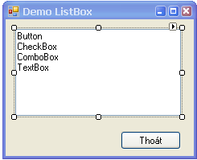
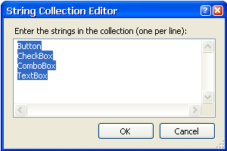
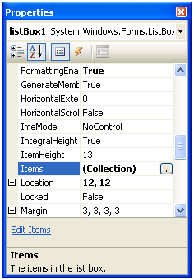
2. ListBox
Thuộc tính Items cho phép thêm item vào ListBox
Cho phép thêm item trong màn hình thiết kế form
Danh sách item

Slide 11
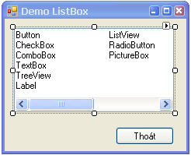
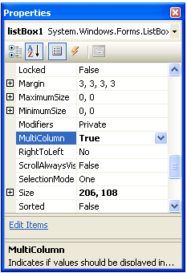
2. ListBox
ListBox hiển thị dạng Multi Column
Hiển thị nhiều cột

Slide 12
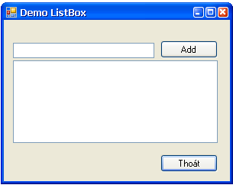
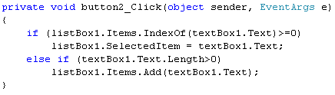
2. ListBox
Demo ListBox
Kiểm tra xem chuỗi nhập có trong list box?
- Nếu có: select item đó
- Ngược lại: thêm chuỗi mới vào list box

Slide 13
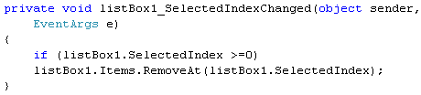
2. ListBox
Sự kiện SelectedIndexChanged
Mỗi khi kích chọn vào item trong listbox ⇒ sẽ xóa item được chọn tương ứng
SelectedIndexChanged

Slide 14
2. ListBox
Số phần tử trong ListBox
  TenListBox.Item.count
Lấy giá trị của 1 phần tử trong ListBox
  TenListBox.Items[i]
Thêm một phần tử vào ListBox
  TenListBox.Items.Add(txtN.Text);
Xóa tất cả các phần tử trong ListBox
  TenListBox.Items.Clear();
Xóa phần tử đầu tiên trong ListBox
  TenListBox.Items.RemoveAt(0);
Xóa phần tử cuối cùng của Listbox
  if (TenListBox.Items.Count !=0)
    TenListBox.Items.RemoveAt(TenListBox.Items.Count-1);

Slide 15
2. ListBox
Chọn 1 phần tử trong listbox
  TenListBox.SetSelected(i, true);
Kiểm tra 1 phần tử trong List box có đang chọn hay không
  TenListBox.GetSelected(i) == true
Gán giá trị cho 1 phần tử của ListBox
  TenListBox.Items[i] = GiaTri.ToString();

Slide 16
3. CheckedListBox
Tương tự như listbox nhưng mỗi item sẽ có thêm check box.
Properties
CheckedItems
CheckedIndices
SelectedIndexChanged
SelectedIndices
SelectedValueChanged
SelectedIndices
MultiColumn
Method
SelectionMode
ClearSelected
Items
SetSelected

Slide 17
3. CheckedListBox
Thuộc tính | Ý nghĩa
BorderStyle | Kiểu đường viền của điều khiển CheckedListBox
MultiColumn | Cho phép trình bày danh sách phân tử trên điều khiển có nhiều cột
ColumnWidth | Chiều rộng của mỗi cột nếu phần tử trình bày trên điều khiển có nhiều cột
Items | Tập các phần tử có trong điều khiển, bạn có thể sử dụng phương thức Add và AddRange để thêm chuỗi hay phần tử với khóa và giá trị vào điều khiển CheckedListBox
SelectionMode | Cho phép chọn một hay nhiều phần tử cùng một lúc
Sorted | Nếu chọn True thì danh sách sắp xếp tăng dần theo giá trị
SelectedItems | Trả về tập phần tử được chọn

Slide 18
3. CheckedListBox
Thuộc tính | Ý nghĩa
SelectedItem | Gán hay lấy giá trị object ứng với phần tử đang chọn
SelectedValue | Gán hay lấy giá trị ứng với phần tử kiểu object đang chọn
SelectedIndex | Gán và lấy giá trị chỉ mục ứng với phần tử đang chọn
CheckedItems | Trả về tập phần tử được Check

Slide 19
3. CheckedListBox
Sự kiện | Ý nghĩa
Mouse Click | Xảy ra khi người sử dụng Click trên điều khiển
Click | Xảy ra khi người sử dụng Click vào điều khiển
ItemChecked | Xảy ra khi người sử dụng Click vào biểu tượng CheckBox của từng phần tử
SelectedIndexChanged | Xảy ra khi chỉ mục của phần tử được thay đổi
SelectedValueChanged | Xảy ra khi giá trị của phần tử được thay đổi trên điều khiển
DoubleClick | Xảy ra khi người sử dụng nhấn 2 lần chuột liên tiếp trên phần tử
EnabledChanged | Xảy ra khi thuộc tính Enabledd thay đổi giá trị từ True sang False hay ngược lại
VisibleChanged | Xảy ra khi thuộc tính Visible thay đổi giá trị

Slide 20
3. CheckedListBox
Thuộc tính Items lưu trữ danh sách item
Có thể bổ sung vào thời điểm
  Design time
  Run time
Item được check
Item được select

Slide 21
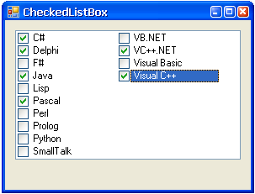
3. CheckedListBox
MultiColumn = true
Các item được tổ chức theo nhiều cột

Slide 22
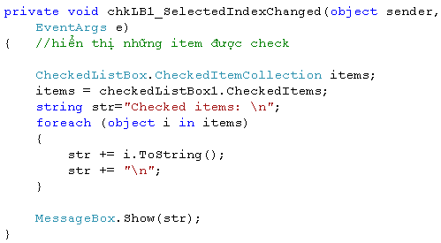
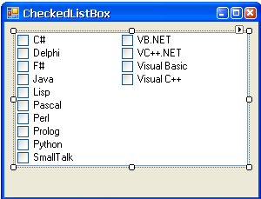
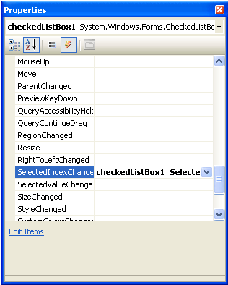
3. CheckedListBox
Sự kiện SelectedIndexChanged

Slide 23
4. ComboBox
Kết hợp TextBox với một danh sách dạng drop down
Cho phép user kích chọn item trong danh sách drop down

Slide 24
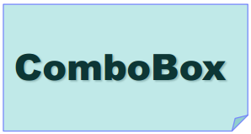
4. ComboBox
Properties
Items
Sorted
Text
AutoCompleteMode
DropDownStyle
MaxDropDownItems
DataSource
DropDownWitdh

Slide 25
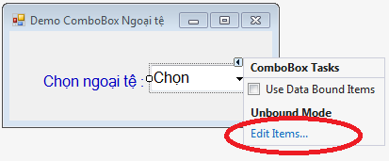
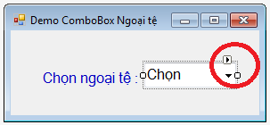
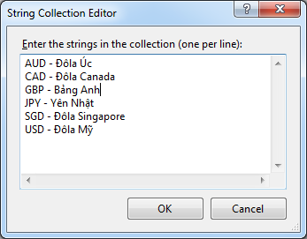
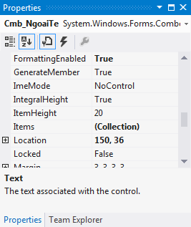
4. ComboBox-Thuộc tính - Items

Slide 26
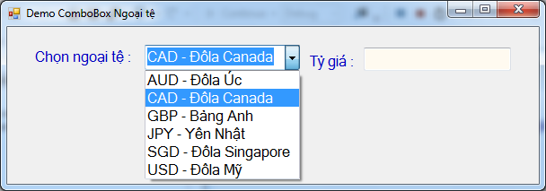
4. ComboBox - DataSource
private void Form1_Load(object sender, EventArgs e)
{
string [] Data_NgoaiTe = {"AUD - Đôla Úc", "CAD - Đôla Canada", "GBP – Bảng Anh", "JPY - Yên Nhật", "SGD - Đôla Singapore", "USD - Đôla Mỹ" };
Cmb_NgoaiTe.DataSource = Data_NgoaiTe;
}

Slide 27
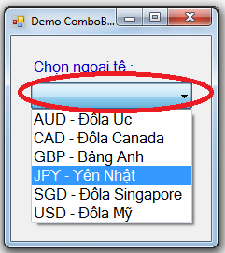
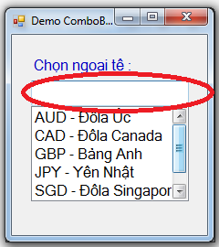
4. ComboBox - DropDownStyle
DropDownList
DropDown
Simple

Slide 28
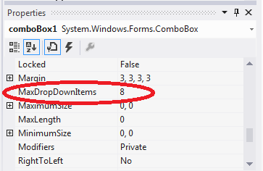
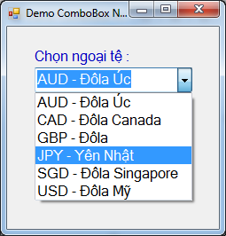
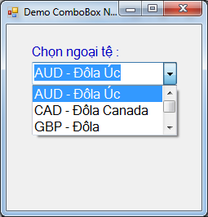
4. ComboBox - MaxDropDownItems
MaxDropDownItems = 8
MaxDropDownItems = 3
Lưu ý: integralheight=false

Slide 29
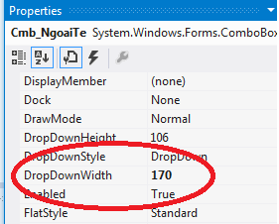
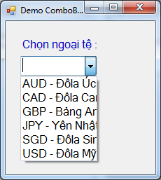
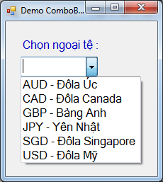
4. ComboBox - DropDownWitdh
DropDownWitdh=110
DropDownWitdh=170

Slide 30
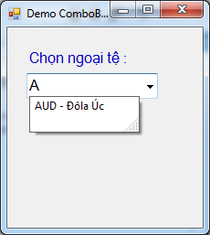
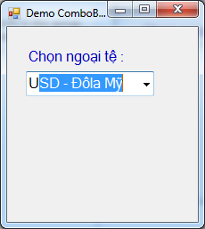
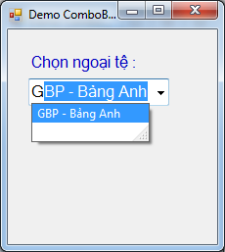
4. ComboBox-AutoCompleteMode
AutoCompleteMode= Suggest
AutoCompleteMode= Append
AutoCompleteMode= SuggestAppend
AutoCompleteSource= ListItems

Slide 31
4. ComboBox - Phương thức
Methods
Items
SelectAll()
Add
Select(int start, int length)
AddRange
Insert, IndexOf, Remove,
RemoveAt, Clear, …

Slide 32
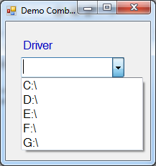
4. ComboBox - AddRange
private void Frm_Drive_Load(object sender, EventArgs e)
{
string[] MangDrive = Directory.GetLogicalDrives();
cmbDrives.Items.AddRange(MangDrive);
}

Slide 33
4. ComboBox - Sự kiện
Events
MouseClick
Keypress
TextChange
DropDown
SelectedIndexChange

Slide 34
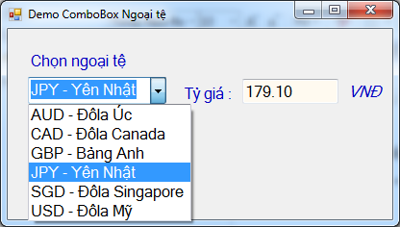
4. ComboBox-SelectedIndexChange
private void Cmb_NgoaiTe_SelectedIndexChanged(object sender, EventArgs e)
{
string ngoaite = "";
ngoaite = Cmb_NgoaiTe.SelectedItem.ToString().Substring(0,3);
switch (ngoaite)
{
case "AUD": Txt_TyGia.Text = "16,482";
break;
case "CAD": Txt_TyGia.Text = "17,466";
break;
case "GBP": Txt_TyGia.Text = "34,052";
break;
case "JPY": Txt_TyGia.Text = "179.10";
break;
case "SGD": Txt_TyGia.Text = "16,276";
break;
case "USD": Txt_TyGia.Text = "21,845";
break;
}
}

Slide 35
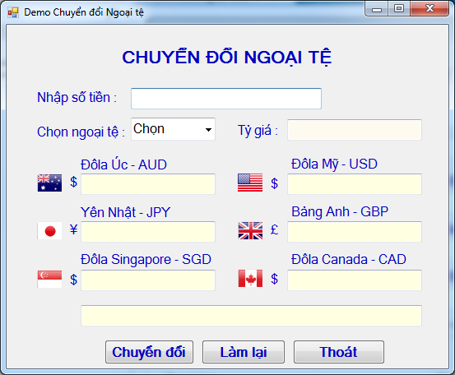
5. Demo

Slide 36
6. Bài Tập thực hành
Hướng dẫn sinh viên làm bài tập chương 4.

Slide 37
Q & A?

